Slide 1

2.2、在直角坐标系下计算三重积分
方法1：“先一后二”法（也称为投影法）
如图，

Slide 2
则

Slide 3
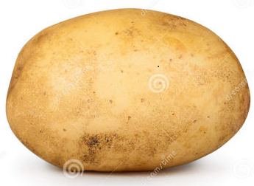
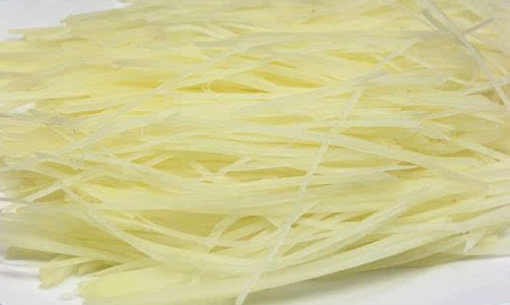
注意

Slide 4
例1 设有一物体Ω=[0,1;0,1;0,1](即长方体)它在点P(x,y,z)处的密度为点P到原点距离的平方,求物体的质量M.
解

Slide 5
当积分区域是长方体的时候,三重积分的积分限最容易安排
即把一个三重积分化为三个定积分的积.

Slide 6
例2 计算三重积分
其中Ω为三个坐标面及
平面x+2y+z=1所围成的闭区域.
解:作闭区域Ω,如图示. 把Ω投影到xoy平面上，得到区域D三角形闭区域OAB,直线OA,AB,OB的方程依次为y=0, x+2y=1,x=0.所以
z
C(0,0,1)
o
y
B(0,1/2,0)
x
A(1,0,0)

Slide 7
在D内任意取一点(x,y),过此点作平行于z轴的直线,该直线先通过平面z=0,再通过平面z=1-x-2y.于是

Slide 8
立体体积
曲顶柱体的顶为连续曲面
则其体积为
占有空间有界域 V 的立体的体积为

Slide 9
例3
解

Slide 11
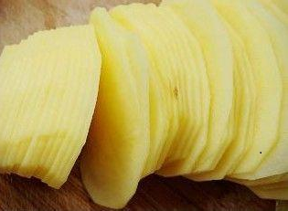
方法2：“先二后一”法 (或称截面法)

Slide 12
例4
解(一)

Slide 13
解(二)

Slide 14
例5
解

Slide 15
原式

Slide 17
例6：
z
解
直接积分困难，考虑改变积分次序
1
I =
.
.
.
x + y + z =1
Dyz
O
y
x
1

